Slide 1
Партнёрство с родителями в рамках ФГОС ДО

Slide 2
Уважаемые родители!
Ваш ребенок уникален! Он находится в счастливой поре детства, которая сама по себе самоценна, как этап развития маленького человека.
Давайте бережно поддерживать малыша, давать возможности ему развиваться, и при этом быть счастливым!

Slide 3
Что такое Федеральный государственный стандарт дошкольного образования?
Федеральные государственные стандарты устанавливаются в Российской Федерации в соответствии с требованием статьи 12 «Закона об образовании» и представляют собой «совокупность обязательных требований к дошкольному образованию».

Slide 4
Что является отличительной особенностью ФГОС ДО?
Ключевая установка стандарта - поддержка разнообразия детства через создание условий социальной ситуации содействия взрослых и детей ради развития способностей каждого ребенка.

Slide 5
Что является основными целями ФГОС ДО?
обеспечение государством равенства возможностей для каждого ребенка в получении качественного дошкольного образования;
обеспечение государственных гарантий уровня и качества образования;
сохранение единства образовательного пространства РФ относительно уровня дошкольного образования.

Slide 6
Какие основные принципы устанавливает ФГОС ДО?
•поддержка разнообразия детства;
•сохранение уникальности и самоценности дошкольного детства;
•полноценное проживание ребёнком всех этапов дошкольного детства, обогащение детского развития;
•создания благоприятной социальной ситуации развития каждого ребёнка в соответствии с его возрастными и индивидуальными особенностями и склонностями.

Slide 7
Какие требования выдвигает новый ФГОС ДО?
Требования к структуре образовательной программы дошкольного образования;
2. Требования к условиям реализации образовательной программы дошкольного образования:
к психолого- педагогическим условиям реализации основной образовательной программы дошкольного образования
к развивающей предметно-пространственной среде;
3. Требования к результатам освоения образовательной программы дошкольного образования.

Slide 8
Психолого-педагогические условия реализации Программы
Уважение к человеческому достоинству детей, формирование и поддержка их положительной самооценки, уверенности в собственных возможностях и способностях
Использование в образовательной деятельности форм и методов работы, соответствующих возрастным и индивидуальным особенностям детей (недопустимость как искусственного ускорения, так и искусственного замедления развития детей)

Slide 9
Построение образовательной деятельности на основе взаимодействия взрослых с детьми, ориентированного на интересы и возможности каждого ребёнка и учитывающего социальную ситуацию его развития
Поддержка взрослыми положительного, доброжелательного отношения детей друг к другу и взаимодействия детей в разных видах деятельности

Slide 10
Защита детей от всех форм физического и психического насилия
Поддержка родителей в воспитании детей, охране и укреплении их здоровья, вовлечение семей непосредственно в образовательную деятельность

Slide 11
Различия процесса обучения в детском саду, организованного в виде учебной деятельности и через организацию детских видов деятельности

Slide 16
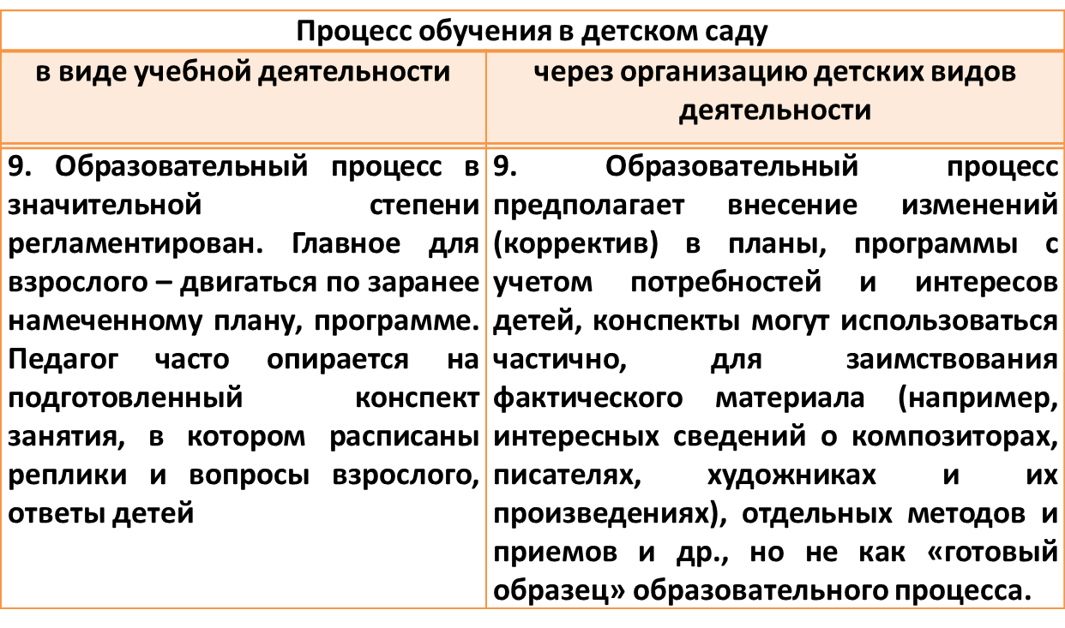

Slide 17
Каким должен быть выпускник ДОУ?
Ребенок - выпускник ДОУ должен обладать личностными характеристиками, среди них инициативность, самостоятельность, уверенность в своих силах, положительное отношение к себе и другим, развитое воображение, способность к волевым усилиям, любознательность.

